Slide 1
UNIVERSIDAD AUTÓNOMA METROPOLITANA.
UNIDAD XOCHIMILCO.
Maestría en Relaciones Internacionales.
Seminario de Investigación.
Trimestre 23-P
La diplomacia de las vacunas emergentes como fuente del poder suave: Pfizer, Sputnik V, Sinovac, Covaxin y AstraZeneca.
P R E S E N T A:
Lic. IBI. Miguel Ángel Fuentes Vargas
Octubre, 2023.
DIRECTORA DE TESIS:
Dra. Anna Vitalievna Sokolova Grinovievkaya

Slide 2
Objetivo general.
Analizar la existencia de poder suave a través de la diplomacia de las vacunas emergentes con la finalidad de obtener presencia de las potencias productoras de vacunas en sus regiones o a nivel global

Slide 3
Pregunta de investigación.
¿Por qué y cómo se ha ejercido el poder suave mediante la diplomacia de las vacunas emergentes, en la pandemia por Covid-19, observando información cuantitativa de los países productores de las vacunas (Pfizer, Sputnik V, Sinovac, Covaxin y AstraZeneca)?
a. ¿Cómo se vincula la diplomacia de las vacunas con el poder suave?
b. ¿De qué manera se puede explicar la relación entre la diplomacia de la salud y la diplomacia de las vacunas dentro del tema del presente estudio?

Slide 4
Hipótesis.
El poder suave se ejerce mediante la diplomacia de las vacunas con finalidad de proyectar una imagen positiva a través de vacunas contra la Covid-19.
Se demostraría con evidencia cuantitativa la vinculación entre los intereses geopolíticos comerciales -como son costo o precio de vacuna, turismo o efectividad- y en la política exterior de los países productores -como es cantidad de dosis administradas-.

Slide 5
Capítulo II.
Marco teórico-Conceptual.

Slide 6
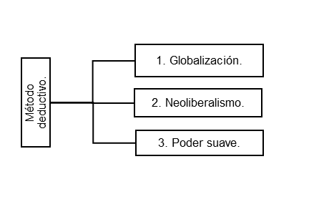
Análisis bibliográfico mediante el método deductivo.
El desarrollo del marco teórico conceptual tiene un análisis bibliográfico con propósito de dar explicación a la relación de las vacunas emergentes y el poder suave. La interpretación examinada es mediante el método deductivo analizando desde lo general como es la globalización y la teoría neoliberal para llevar al poder suave desde el punto particular.

Slide 7
2.3. Joseph Nye y su definición de poder.
Poder es la habilidad para influenciar el comportamiento de otros para obtener resultados que uno quiere
Keohane y Nye (2012) definen al poder duro como: “la capacidad de lograr que otros hagan lo que de otro modo no harían mediante la amenaza de un castigo o la promesa de una recompensa”
Poder suave como “la capacidad de obtener los resultados deseados porque otros quieren lo que tú quieres; es la capacidad de lograr los resultados deseados a través de la atracción en lugar de la coerción ” (Keohane & Nye Jr., 2012: 216).
De acuerdo a Lee (2021: 2) la diplomacia de las vacunas es un instrumento atractivo para proyectar poder suave o poder de cooptación.

Slide 8
Capítulo III.
Marco metodológico.

Slide 9
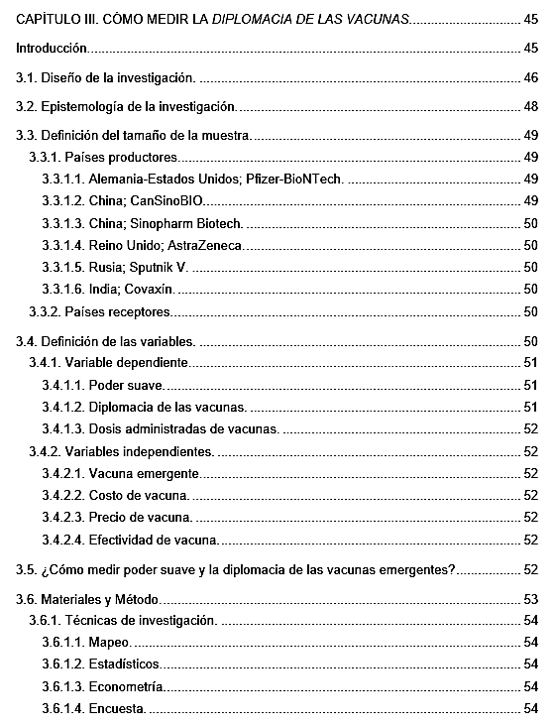
Estructura del capítulo.

Slide 10
Marco metodológico.

Slide 11
Variable dependiente.

Slide 12
Variables independientes.
1. Vacuna emergente.
2. Costo de vacuna.
3. Precio de vacuna.
4. Efectividad de vacuna.

Slide 13
Capítulo IV.
Comunicación de resultados.

Slide 14
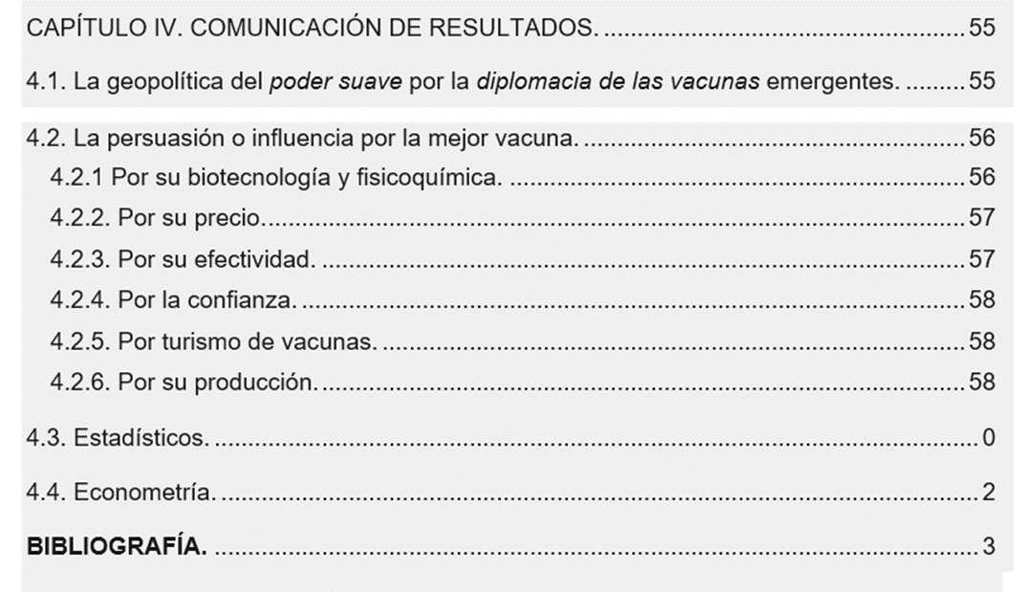
Estructura del capítulo.

Slide 15
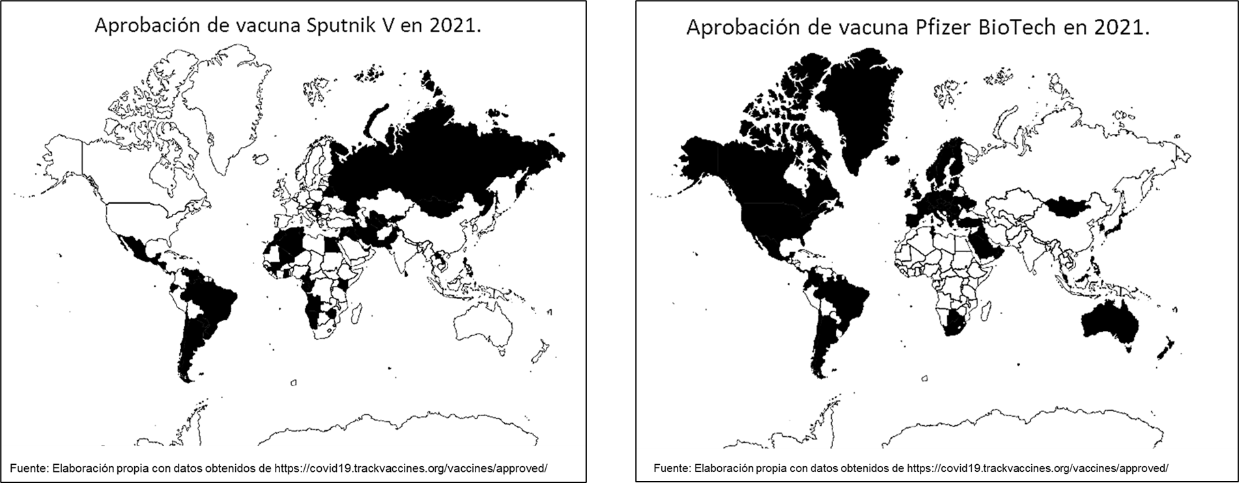
La geopolítica de poder suave.

Slide 16
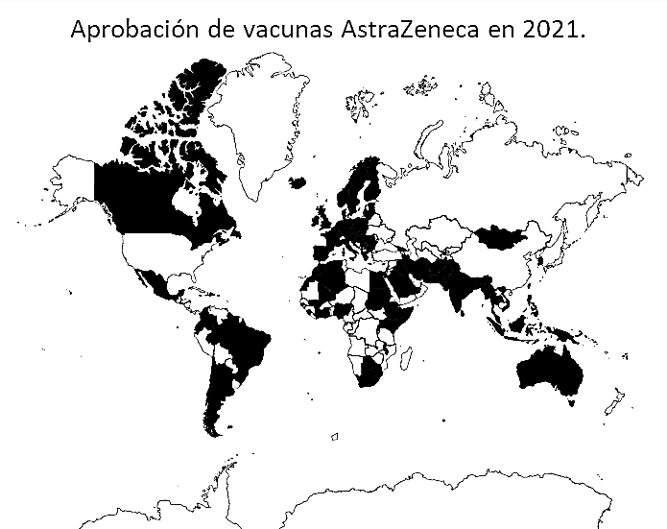
Fuente: Elaboración propia con datos de https://covid19.trackvaccines.org/vaccines/approved/

Slide 17
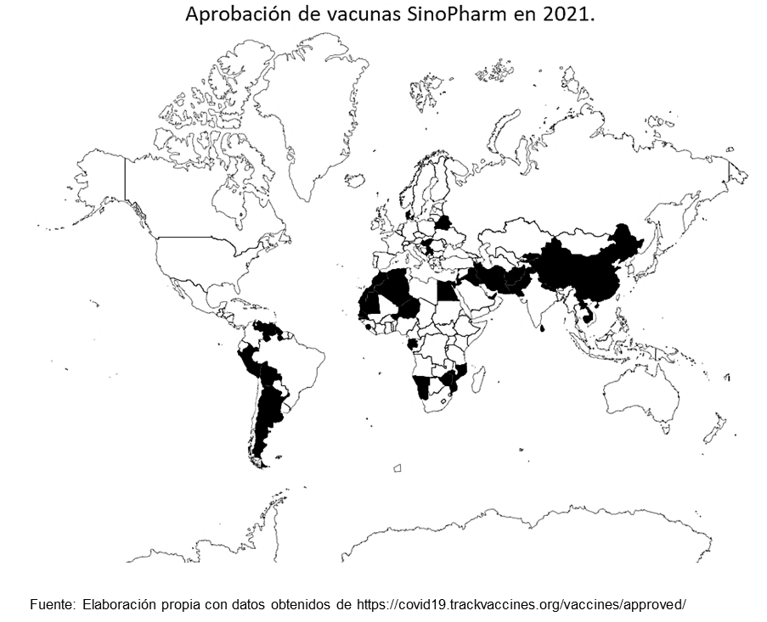
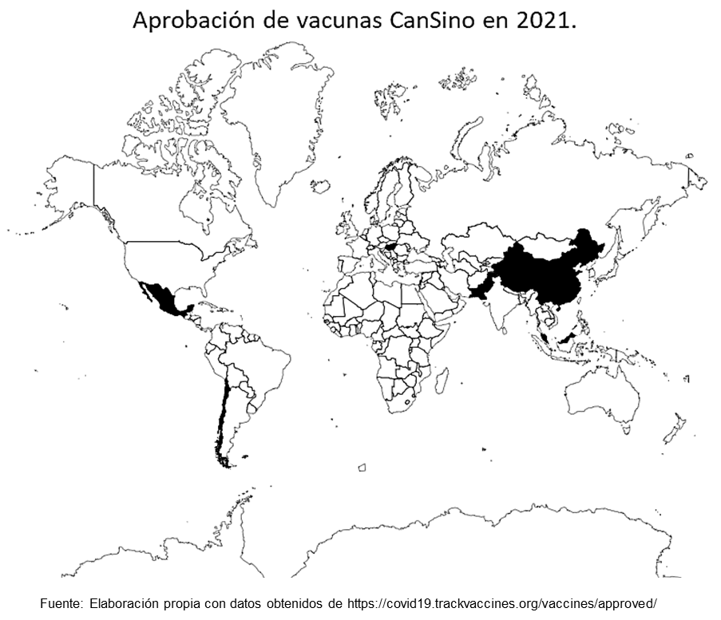

Slide 18
Por el precio.
País | Vacuna | Precio | Precio dólar
USA/Alemania | Pfizer | 17 euro | 19.5ª
Rusia | Sputnik | 8 euro | 10^{b}
Reino Unido | AztraZeneca | 3 euro | 5.25^{c}
China | SinoPharm | 60 dólar | 60^{d}
India | Covaxin | 225 rupias | 20e
Fuente: Elaboración propia con datos a partir de las siguientes fuentes: https://www.bmj.com/content/372/bmj.n281 https://sputnikvaccine.com/newsroom/pressreleases/the-cost-of-one-dose-will-be-less-than-10-for-international-markets/ https://www.bmj.com/content/373/bmj.n912/rr-0#:~:text=This%20article%20cited%20sources%20which,the%20US%20(Ref%201). https://saludconlupa.com/noticias/por-que-es-cara-la-vacuna-de-sinopharm/ https://www.indiatoday.in/coronavirus-outbreak/vaccine-updates/story/covishield-sii-covid-vaccine-price-dose-private-hospitals-1935466-2022-04-09

Slide 19
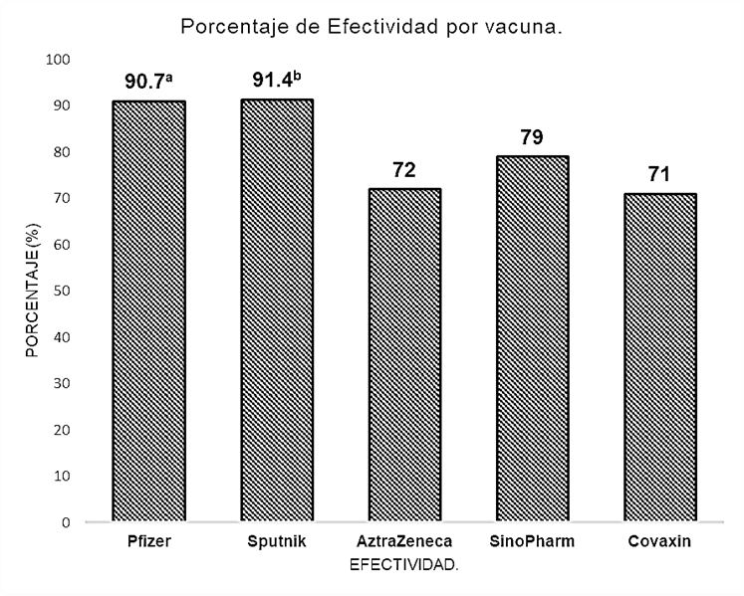
Por su efectividad.
Fuente: Elaboración propia con datos obtenidos de:
https://www.fda.gov/news-events/press-announcements/la-fda-autoriza-vacuna-contra-el-covid-19-de-pfizer-biontech-para-uso-de-emergencia-en-ninos-de-5-11
https://sputnikvaccine.com/esp/newsroom/pressreleases/la-eficacia-de-la-vacuna-sputnik-v-confirmada-en-un-91-4-seg-n-el-an-lisis-de-los-datos-del-punto-de/
https://www.who.int/es/news-room/feature-stories/detail/the-oxford-astrazeneca-covid-19-vaccine-what-you-need-to-know
https://www.who.int/es/news-room/feature-stories/detail/the-sinopharm-covid-19-vaccine-what-you-need-to-know
https://www.who.int/es/news-room/feature-stories/detail/the-bharat-biotech-bbv152-covaxin-vaccine-against-covid-19-what-you-need-to-know

Slide 20
Por su producción.
Tabla XXX. Sputnik V. Producción por acuerdo en el extranjero. Unidades a producir anual (millones/año).
País | Fecha Acuerdo | Laboratorio | Acuerdo. | Unidades a producir anual (millones/año)
Argentina | 25/02/2021 | Laboratorio Richmond | Fabricar | 8
Bielorrusia | 12/11/2021 | Belmedpreparati | Fabricar | 10
Brasil | 23/05/2021 | BTHEK Biotecnología (relacionada con Uniao Química) | Fabricar | 10
Corea del sur | 15/04/2021 | GL Rapha y ISU ABXIS | Fabricar | 500
India | 06/07/2021 | Morepen Laboratorios | Fabricar | 850
Irán | 10/02/2021 | Actover Group | Fabricar | 24
Kazajistán | 16/02/2021 | Complejo Farmacéutico de Karaganda | Fabricar | 10
Serbia | 14/04/2021 | Instituto de Virología Torlak | Fabricar | 88
Uzbekistán | 07/02/2021 | Jurabek | Fabricar | 24
Vietnam | 21/07/2021 | Vabiotech | Fabricar | 5
Fuente: elaboración propia con datos de:
https://www.argentina.gob.ar/noticias/argentina-recibio-ayer-1044250-dosis-de-sputnik-v-desarrolladas-por-el-laboratorio-richmond
https://elcomunista.net/2021/11/12/sputnik-v-de-fabricacion-bielorrusa-se-pondra-en-circulacion-en-verano-de-2022/
https://madeinrussia.ru/es/news/3589
https://sp.yna.co.kr/view/ASP20210420003000883
https://www.telesurtv.net/news/india-produce-primer-lote-vacuna-sputnik-v-20210706-0035.html
https://www.aa.com.tr/es/mundo/ir%C3%A1n-comienza-producci%C3%B3n-bajo-licencia-de-la-vacuna-rusa-sputnik-v/2286550
https://www.eleconomista.com.mx/internacionales/Kazajistan-primer-pais-en-autorizar-la-produccion-local-de-la-vacuna-rusa-Sputnik-V-20210216-0021.html
https://www.forbes.com.mx/internacional-serbia-comienza-a-producir-la-vacuna-rusa-sputnik-v/
https://uzbekembassy.com.my/eng/news_press/uzbekistan_produces_the_first_batch_of_sputnik_v.html
https://www.reuters.com/world/asia-pacific/vietnam-produces-first-batch-russian-covid-19-vaccine-2021-07-21/

Slide 21
Tabla XXXX. AstraZeneca. Producción por acuerdo en el extranjero. Unidades a producir anual (millones/año).
País | Fecha Acuerdo | Laboratorio | Acuerdo | Unidades a producir anual (millones/año)
Brasil | 08/03/2021 | Fundación Oswaldo Cruz (Fiocruz) | Fabrica | 50
Argentina | 07/11/2020 | mAbxience | Fabrica | 22.5
México | 08/12/2021 | Liomont | Envase | 35
Rusia | 17/09/2021 | R-Pharm | Participa | 12
China | 06/08/2021 | Shenzhen Kangtai Biological Products | Fabrica | 300
India | 25/03/2021 | Serum Institute | Fabrica | 60
Tailandia | 16/04/2021 | Siam Bioscience | Fabrica | 60
Japón | 27/01/2021 | JCR Pharma | Fabrica | 90
Australia | 07/09/2021 | CSL fabrique | Fabrica | 85
España | 07/15/2021 | Insud Pharma | Fabrica | 160
Italia | 24/03/2021 | Catalent en Anagni, | Envasa | 30
Fuente: elaboración propia con datos obtenidos de:
https://www.swissinfo.ch/spa/coronavirus-brasil_laboratorio-brasile%C3%B1o-inicia-la-producci%C3%B3n-masiva-de-vacunas-de-astrazeneca/46432134
https://chequeado.com/ultimas-noticias/cafiero-la-argentina-es-uno-de-los-12-paises-en-el-mundo-que-produce-vacunas/
https://www.swissinfo.ch/spa/coronavirus-m%C3%A9xico_moderno-laboratorio-en-m%C3%A9xico-produce-vacunas-anticovid-de-astrazeneca/47176788
https://madeinrussia.ru/es/news/5742
https://www.elfinanciero.com.mx/salud/astrazeneca-pacta-producir-con-empresa-china-hasta-300-millones-de-dosis-de-vacuna-contra-covid-19/
https://www.eleconomista.es/empresas-finanzas/noticias/11125393/03/21/Golpe-para-medio-planeta-India-el-principal-exportador-de-vacunas-del-covid-frena-su-venta-ante-la-escalada-de-casos-propios.html
https://es.vietnamplus.vn/tailandia-emplea-astrazeneca-como-vacuna-principal-contra-el-covid19/135007.vnp
https://www.reuters.com/article/us-health-coronavirus-astrazeneca-japan/astrazeneca-to-ask-japanese-drugmaker-to-mass-produce-covid-19-vaccine-nikkei-idUSKBN29W17M
https://www.dw.com/es/australia-anuncia-que-producir%C3%A1-85-millones-de-vacunas-anticovid/a-54836016
https://cincodias.elpais.com/cincodias/2021/12/16/companias/1639680445_019307.html
https://www.elconfidencial.com/mundo/europa/2021-03-24/descubren-bloqueadas-italia-29-millones-dosis-astrazeneca_300488

Slide 23
Muchas gracias.
2221800631@alumnos.xoc.uam.mx
(todo en minúscula con puntos)

